Slide 1

组装整流器实验
浙江大学物理实验教学中心

Slide 2
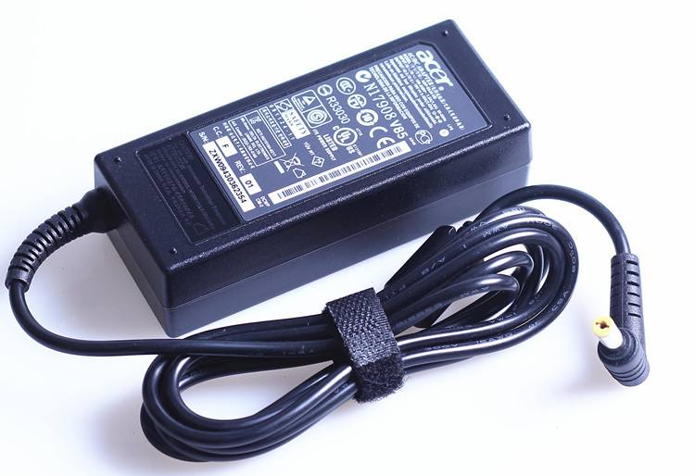
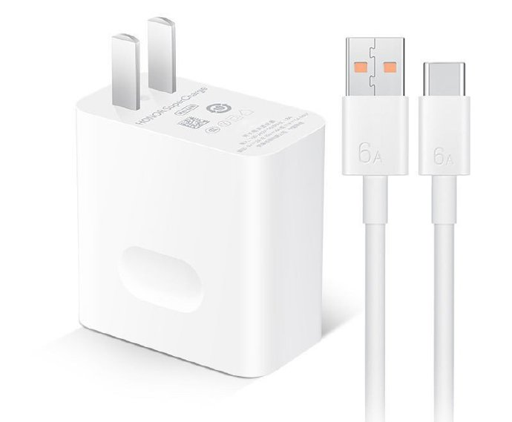
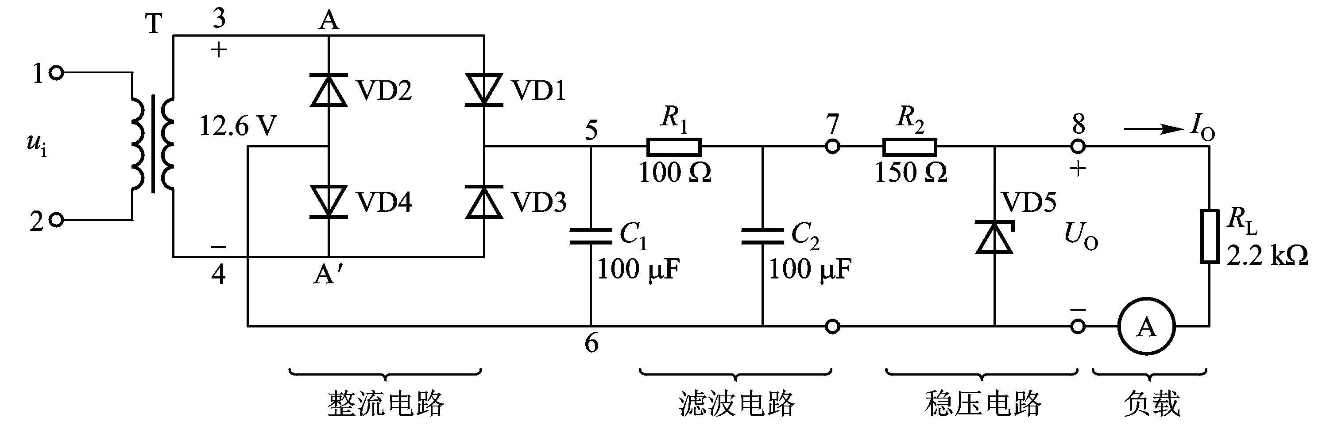
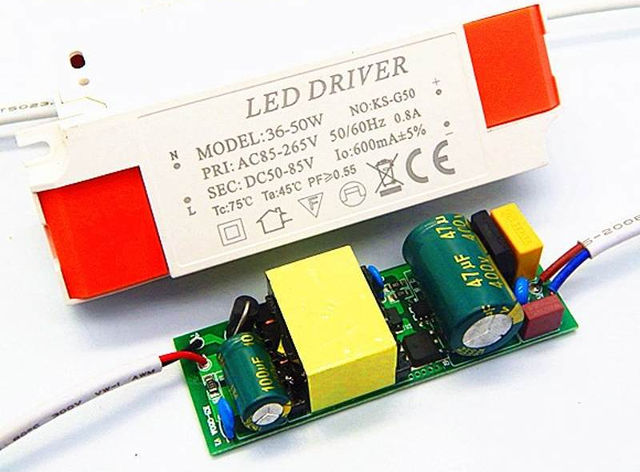
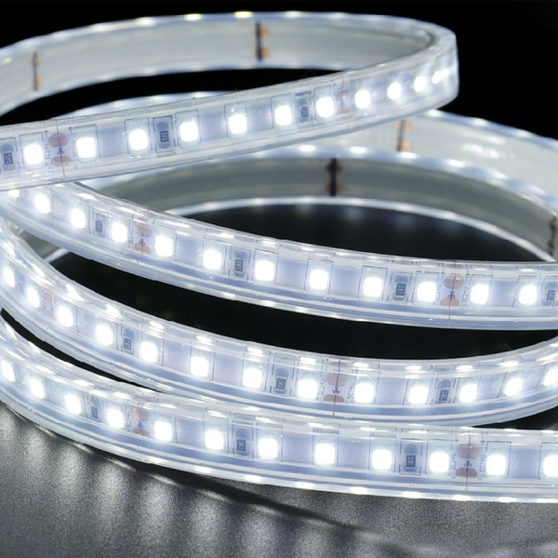
0
预备实验
PRE-EXPERIMENT
整流电路：交流电转为脉动直流电
整流元件：晶体二极管
Notes:
早期二极管：依靠阴极热发射电子到阳极实现导通。布劳恩，发明阴极射线管。
晶体二极管：PN结

Slide 3
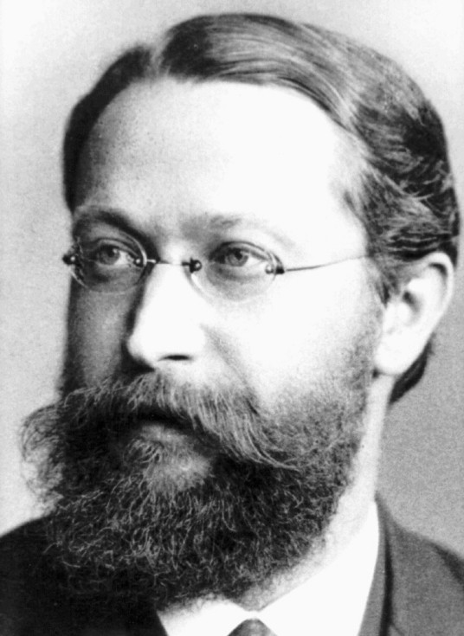
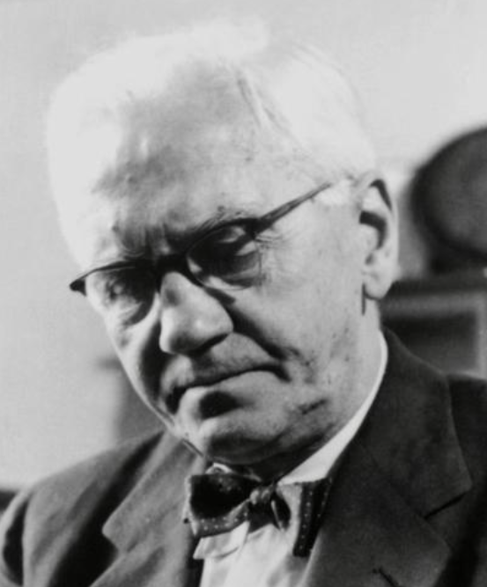
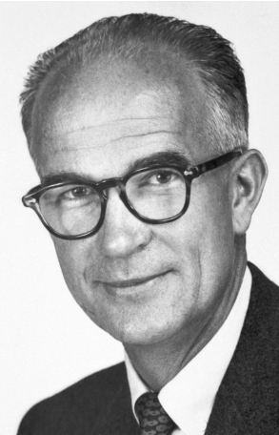
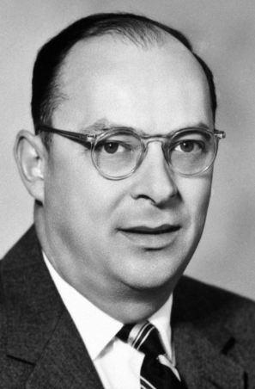
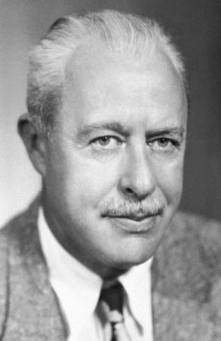
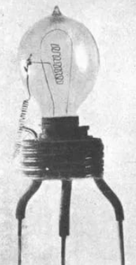
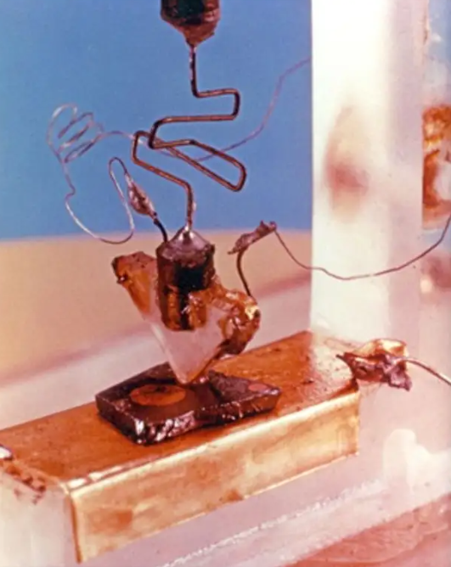
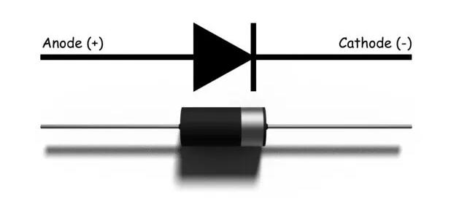
1
实验背景
EXPERIMENT BACKGROUNDS
卡尔·费迪南德·布劳恩
（德国）
约翰·安布罗斯·弗莱明
（英国）
威廉·肖克利、约翰·巴丁、沃尔特·布拉顿
（贝尔实验室）
1874年
发现整流效应
1904年
发明真空二极管
1947年
发明晶体管
Notes:
早期二极管：依靠阴极热发射电子到阳极实现导通。布劳恩，发明阴极射线管。
晶体二极管：PN结

Slide 4
2
实验目的
EXPERIMENT OBJECTIVE
1、了解整流电路与滤波电路的功能。
2、完成三种整流电路以及滤波电路的设计与组装。
3、熟悉掌握数字示波器的使用，了解一些常用电 子元件的使用方法。

Slide 5
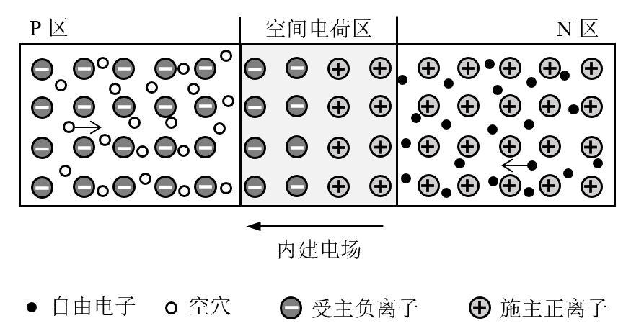
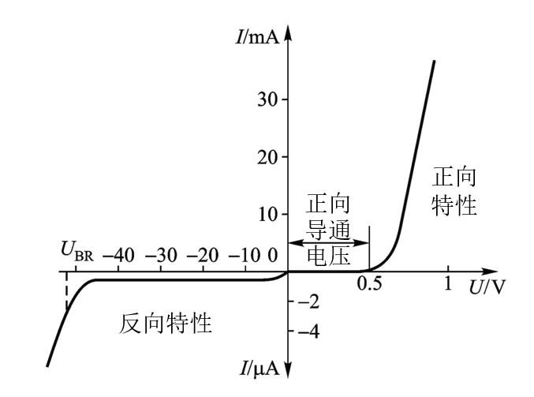
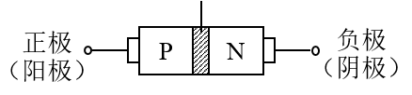
晶体二极管
3
实验原理
EXPERIMENT PRINCIPLE
二极管单向导电性
二极管正向导通时，具有门限电压（死区电压）
二极管逆向截止时，具有反向饱和电流
PN结
I
I

Slide 6
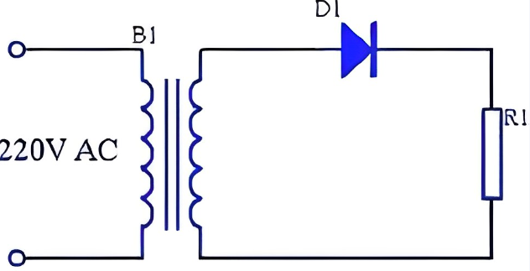
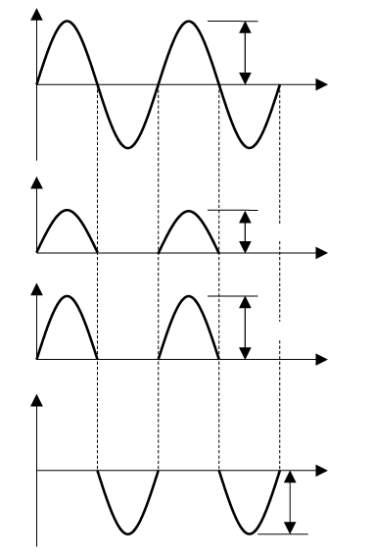










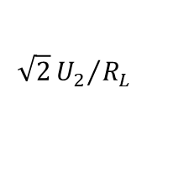






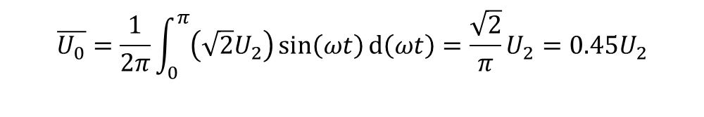








单相半波整流电路
3
实验原理
EXPERIMENT PRINCIPLE
$$U_{D}$$
$$u_{2}$$
$$T$$
$$\sqrt{2}U_{2}$$
$$0$$
$$2π$$
$$4π$$
$$ωt$$
$$u_{1}$$
$$u_{2}$$
$$R_{L}$$
$$u_{0}$$
$$i_{0}$$
$$i_{0}$$
$$\sqrt{2}{U_{2}}/{R_{L}}$$
$$0$$
$$ωt$$
$$u_{0}$$
输出电压平均值：
$$\sqrt{2}U_{2}$$
$$\overline{U_{0}}=\frac{1}{2π}\int_{0}^{π}{\left(\sqrt{2}U_{2}\right)\sin\left(ωt\right)}d\left(ωt\right)=\frac{\sqrt{2}}{π}U_{2}=0.45U_{2}$$
$$0$$
$$ωt$$
$$U_{D}$$
$$ωt$$
$$0$$
二极管承受最大反向电压：$\sqrt{2}U_{2}$
$$\sqrt{2}U_{2}$$
缺点：输出电压脉动大、效率低、二极管承受的反向电压大

Slide 7
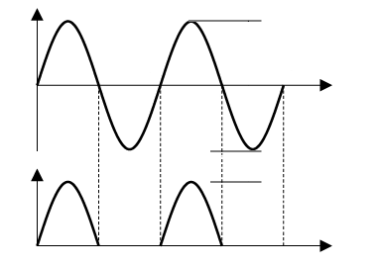











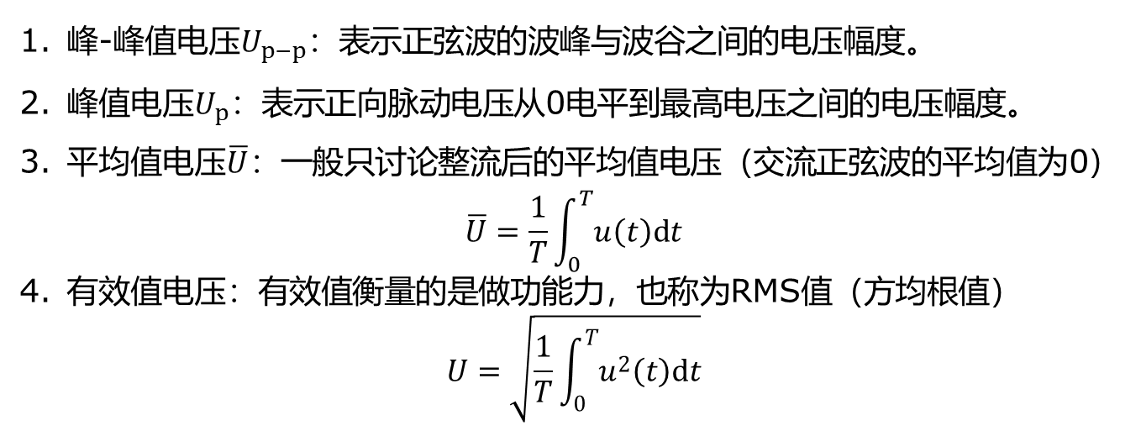








整流电路中： 各电压定义
3
实验原理
EXPERIMENT PRINCIPLE
$$u_{2}$$
$$U_{D}$$
$$U_{p−p}$$
$$T$$
$$0$$
$$2π$$
$$4π$$
$$ωt$$
$$u_{1}$$
$$u_{2}$$
$$R_{L}$$
$$u_{0}$$
$$u_{0}$$
$$U_{p}$$
$$i_{0}$$
$$0$$
$$ωt$$
峰-峰值电压$U_{p−p}$：表示正弦波的波峰与波谷之间的电压幅度。
峰值电压$U_{p}$：表示正向脉动电压从0电平到最高电压之间的电压幅度。
平均值电压$\overline{U}$：一般只讨论整流后的平均值电压（交流正弦波的平均值为0）
$$\overline{U}=\frac{1}{T}\int_{0}^{T}{u\left(t\right)dt}$$
有效值电压：有效值衡量的是做功能力，也称为RMS值（方均根值）
$$U=\sqrt{\frac{1}{T}\int_{0}^{T}{u^{2}\left(t\right)dt}}$$

Slide 8
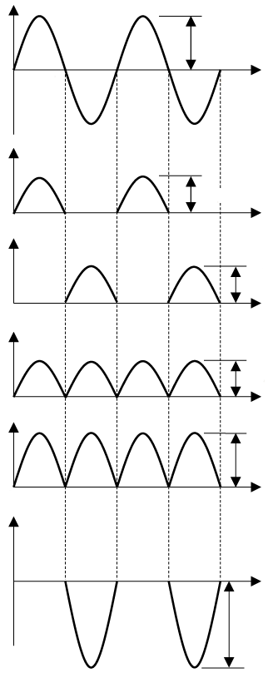
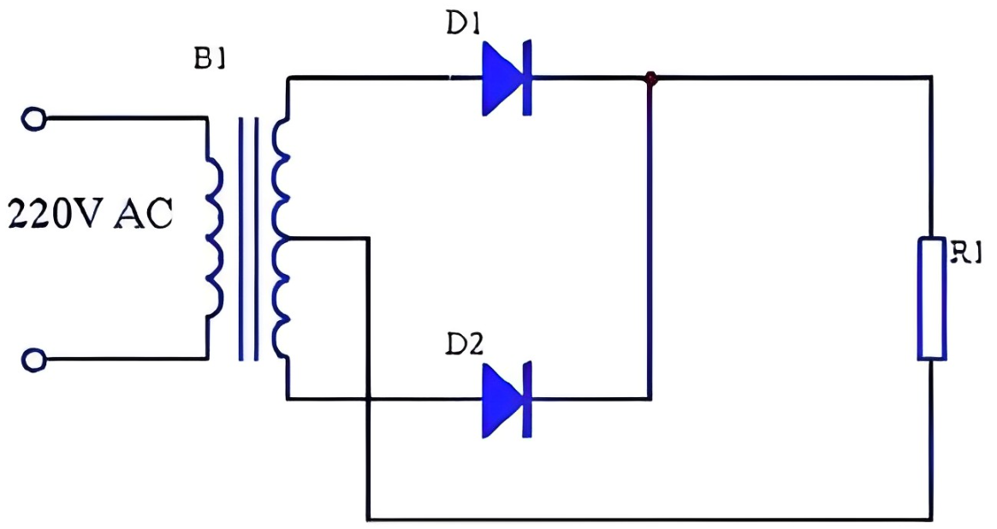


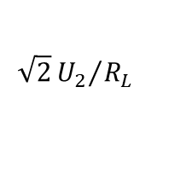






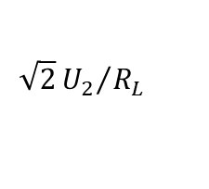



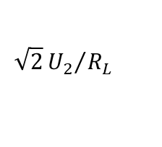
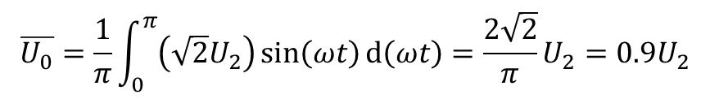



















3
实验原理
EXPERIMENT PRINCIPLE
$$u_{2}$$
$$\sqrt{2}U_{2}$$
单相全波整流电路
$$0$$
$$U_{D1}$$
$$2π$$
$$4π$$
$$ωt$$
$$T$$
$$i_{D1}$$
正半周期
$$u_{2}$$
$$\sqrt{2}{U_{2}}/{R_{L}}$$
$$u_{1}$$
$$0$$
$$i_{D2}$$
$$ωt$$
$$u_{2}$$
$$R_{L}$$
$$u_{0}$$
负半周期
$$U_{D2}$$
$$\sqrt{2}{U_{2}}/{R_{L}}$$
$$0$$
$$ωt$$
$$i_{0}$$
$$i_{0}$$
全周期
$$\sqrt{2}{U_{2}}/{R_{L}}$$
$$0$$
$$ωt$$
$$u_{0}$$
输出电压平均值：
$$\sqrt{2}U_{2}$$
$$\overline{U_{0}}=\frac{1}{π}\int_{0}^{π}{\left(\sqrt{2}U_{2}\right)\sin\left(ωt\right)}d\left(ωt\right)=\frac{2\sqrt{2}}{π}U_{2}=0.9U_{2}$$
$$ωt$$
$$U_{D1}$$
二极管承受最大反向电压：$2\sqrt{2}U_{2}$
$$ωt$$
缺点：电路结构复杂，需要中央抽头；二极管承受反向电压大
$$2\sqrt{2}U_{2}$$

Slide 9
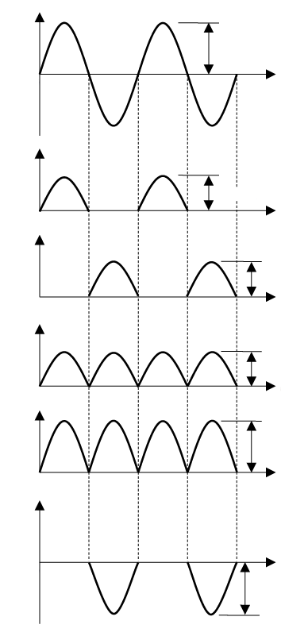
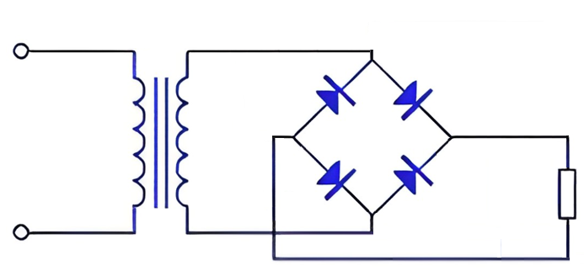












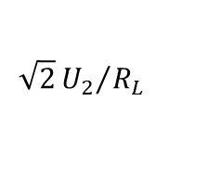







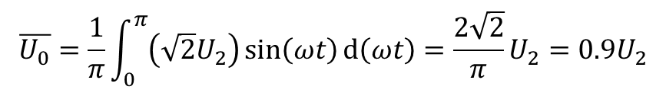



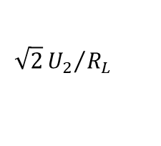














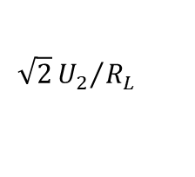






3
实验原理
EXPERIMENT PRINCIPLE
$$u_{2}$$
单相桥式整流电路
$$\sqrt{2}U_{2}$$
$$0$$
$$2π$$
$$4π$$
$$ωt$$
$$T$$
$$U_{D1}$$
$$U_{D4}$$
$$i_{0}$$
$$i_{D1}$$
正半周期
$$u_{1}$$
$$u_{2}$$
$$U_{D2}$$
$$\sqrt{2}{U_{2}}/{R_{L}}$$
$$U_{D3}$$
$$0$$
$$ωt$$
$$i_{0}$$
$$R_{L}$$
$$u_{0}$$
$$i_{D2}$$
负半周期
$$\sqrt{2}{U_{2}}/{R_{L}}$$
$$0$$
$$ωt$$
$$T$$
$$i_{0}$$
$$U_{D4}$$
$$U_{D1}$$
$$i_{0}$$
全周期
$$\sqrt{2}{U_{2}}/{R_{L}}$$
$$u_{1}$$
$$u_{2}$$
$$U_{D2}$$
$$0$$
$$ωt$$
$$i_{0}$$
$$U_{D3}$$
$$R_{L}$$
$$u_{0}$$
$$u_{0}$$
$$\sqrt{2}U_{2}$$
$$ωt$$
$$\overline{U_{0}}=\frac{1}{π}\int_{0}^{π}{\left(\sqrt{2}U_{2}\right)\sin\left(ωt\right)}d\left(ωt\right)=\frac{2\sqrt{2}}{π}U_{2}=0.9U_{2}$$
$$U_{D1}$$
输出电压平均值：
$$ωt$$
二极管承受最大反向电压：$\sqrt{2}U_{2}$
$$\sqrt{2}U_{2}$$

Slide 10
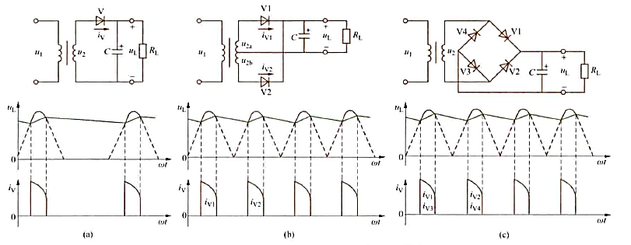
3
实验原理
EXPERIMENT PRINCIPLE
滤波电路
单相半波整流电路
单相全波整流电路
单相桥式整流电路
滤波电路

Slide 11
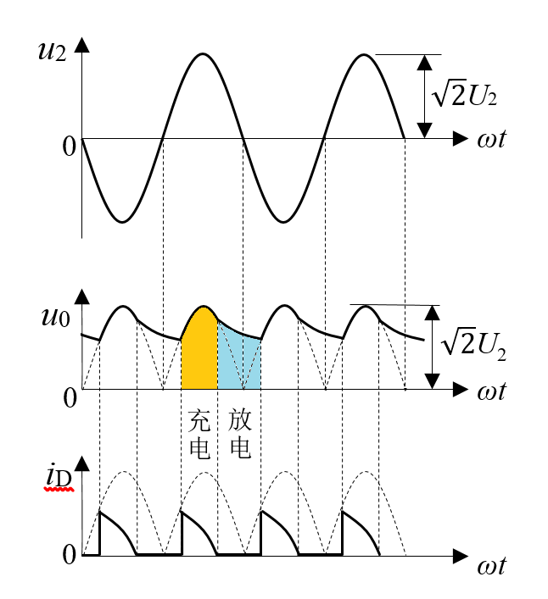
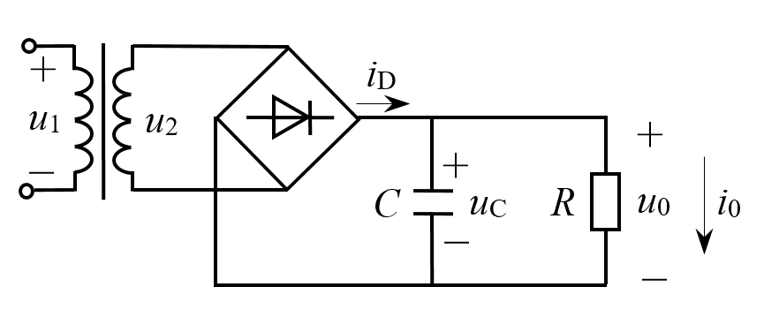

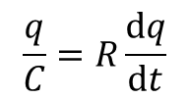
3
实验原理
EXPERIMENT PRINCIPLE
滤波电路：过滤交流分量，提高输出电压中的直流成分
RC滤波电路：利用电容的充放电作用
电容放电时：
$$\frac{q}{C}=R\frac{dq}{dt}$$
$$u_{C}=\frac{q}{C}=U_{c}e^{−\frac{t}{RC}}$$
（指数下降）

Slide 12
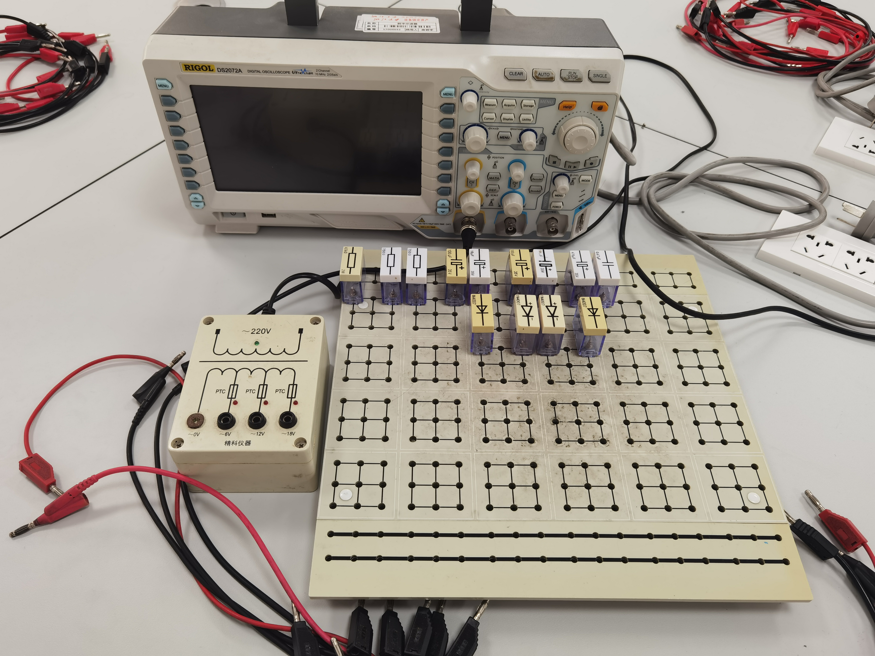
4
实验装置
EXPERIMENTAL DEVICE
数字示波器
电阻、二极管等电子元件
变压器
导线
面包板
Notes:
电路搭建可参考书本上的二维码视频：P195

Slide 13
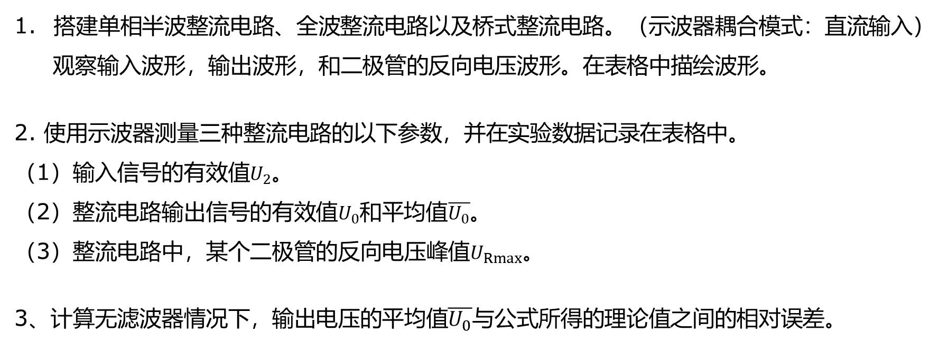
5
实验内容
EXPERIMENT CONTENT
组装整流电路
搭建单相半波整流电路、全波整流电路以及桥式整流电路。（示波器耦合模式：直流输入）
观察输入波形，输出波形，和二极管的反向电压波形。在表格中描绘波形。
2. 使用示波器测量三种整流电路的以下参数，并在实验数据记录在表格中。
（1）输入信号的有效值$U_{2}$。
（2）整流电路输出信号的有效值$U_{0}$和平均值$\overline{U_{0}}$。
（3）整流电路中，某个二极管的反向电压峰值$U_{Rmax}$。
3、计算无滤波器情况下，输出电压的平均值$\overline{U_{0}}$与公式所得的理论值之间的相对误差。
Notes:
整流：变压器输入这里可以都用~6V，更容易对比三者的区别。电阻大小的选择可任意。

Slide 14
5
实验内容
EXPERIMENT CONTENT
观察RC滤波的效果
对于三种整流电路，分别添加47μF和470μF两种不同电容。观察RC滤波后的输出波形变化。比较不同电容值的滤波效果差异，并完成表格。
整流电路类型：____________
 | 输入信号 | 无滤波器 输出信号 | 47μF滤波器 输出信号 | 470μF滤波器 输出信号
波形图
有效值电压(V)
平均值电压(V)
二极管反向电压峰值(V)
Notes:
整流：变压器输入这里可以都用~6V，更容易对比三者的区别。电阻大小的选择可任意。

Slide 15
6
拓展实验
EXPAND EXPERIMENT
思考题：
总结不同整流电路和不同滤波电路的利弊。
整流和滤波的目的分别是什么？
如何根据需要选择合适的整流电路？

Slide 16
谢谢
THANKS FOR LISTENING

